Slide 1
Корпоративное казначейство линейки "1С:Управление холдингом».
Обзор.

Slide 2
Параллельное развитие функциональности казначейства
1С:ERP
1С:УПП
1С:ERP.УХ
1С: Консолидация
1С: УХ
 | 1С:ERP Управление предприятием | 1С:Управление холдингом 1С:ERP.Управление холдингом
Количество организаций, банковских счетов | Сравнительно небольшое | Сравнительно большое
Степень централизации казначейских процессов | Децентрализованные | Централизованные и децентрализованные
Количество участников казначейского процесса | Небольшое | Большое (требуется «фабрика платежей»)
Спектр используемых финансовых инструментов | Базовый (кредиты, займы, депозиты) | Широкий (ценные бумаги, деривативы, документарные операции)

Slide 3
Из чего состоит 1С:ERP. Управление холдингом
1С:ERP
Уникальная бизнес-логика
1С:УХ – 1С:БП

Slide 4
Дополнительная функциональность в продуктах линейки «1С: Управление Холдингом»
 | 1С:ERP | 1С:УХ / 1С:ERP.УХ
Ввод договоров и графиков расчетов
Ввод и согласование дополнительных соглашений к договорам
Калькулятор графиков расчетов
Заявки на оплату, контроль лимитов БДДС
Контроль лимитов БДР
Контроль бюджетных резервов
Контроль графиков расчетов по бюджетам и резервам
Валютный контроль
Платежный календарь в режиме Master-Detail
What-if моделирование, автоматическое устранение кассовых разрывов, планирование финансовых операций, платежные дни
Отправка платежей и загрузка выписки
АРМ по разнесению выписки с настраиваемыми шаблонами
Реестры платежей
Настраиваемые стоп-листы
Общее управление рисками
Управление финансовыми рисками

Slide 5
Сквозной процесс осуществления платежей
Локальные данные
Заявка на оплату
Платежный календарь
Реестр платежей
Внешние данные
График расчетов
Разнесение выписки
Банковская выписка
Обмен с банками
Платежное поручение

Slide 6
Основные блоки казначейства
Учет доп. соглашений
Заявки на привлечение финансирования
Финансовые инструменты
Калькулятор графиков
Управление отклонениями
Валютный контроль
Цессии
Факторинг
Письма-напоминания
Обеспечительные меры
ПИР
Лимитирование
Опер. планы
Заявки на операции
Стоп-листы
Управление договорами
Управление обязательствами
Планирование и контроль
Управление ликвидностью
Платежи и выписка
Управление рисками
Платежный календарь
Кэш-пулинг
Кредитные лимиты
Внутригрупповое финансирование
Реестры платежей
Host2Host
Разнесение выписки
Кассовые операции
Эквайринг, корп. карты
Паспорта рисков
Кредитные риски
Валютные риски
Процентные риски
Оценка и хеджирование
Notes:
Функциональность, входящую в подсистему «Корпоративное казначейство», условно можно разделить на 6 блоков. Рассмотрим поблочно, какие изменения функциональности произошли в редакции 3.2.

Slide 7
Управление договорами

Slide 8
Решаемые задачи
Унификация процессов работы с договорами
Повышение точности планирования
Сокращение ручного труда
Снижение кредитных и регуляторных рисков

Slide 9
Дополнительная функциональность в продуктах линейки «1С: Управление Холдингом»
 | 1С:ERP | 1С:УХ / 1С:ERP.УХ
Договоры с поставщиками и клиентами
Договоры кредитов, займов, депозитов
Ввод графиков кредитов, займов, депозитов
Расчет графиков кредитов, займов, депозитов по фиксированным ставкам
Расчет графиков кредитов, займов, депозитов по плавающим ставкам
Загрузка графиков расчетов из табличного документа
Ввод дополнительных соглашений к договорам с возможностью согласования
Актуализация графика расчетов по фактическим данным
Сохранение аудиторского следа при ручных корректировках графиков
Справки о подтверждающих документах
Контроль сроков репатриации валюты
Договоры аккредитивов, банковских гарантий
Договоры валютных, процентно-валютных свопов, валютных форвардов
Договоры аренды, лизинга
Автоматическое зеркалирование внутригрупповых договоров
Управление ковенантами

Slide 10
Сквозной процесс осуществления платежей
Локальные данные
Заявка на оплату
Платежный календарь
Реестр платежей
Внешние данные
График расчетов
Разнесение выписки
Банковская выписка
Обмен с банками
Платежное поручение

Slide 11
38 видов договоров в 6 группах
Продажи и покупки:
С поставщиком
С покупателем
С комитентом
С комиссионером
С комитентом на закупку
С комиссионером на закупку
Ввоз из ЕАЭС
Импорт
С давальцем
С переработчиком
С поклажедателем
С хранителем
Лизинг полученный
Расчетно-кассовое обслуживание
С транспортной компанией
Размещение средств:
Заем выданный
Депозит
Мин. неснижаемый остаток
Универсальное размещение
Обеспечение:
Аккредитив выданный
Гарантия выданная
Залоги и поручительства входящие
Залоги и поручительства исходящие
Страхование
Производные фин. инструменты:
Валютный своп
Поставочный валютный форвард
Расчетный валютный форвард
Процентный своп
Валютно-процентный своп
Привлечение средств:
Заем полученный
Кредит
Овердрафт
Факторинг
Универсальное привлечение
Прочие виды договоров:
Расчеты с брокером
Прочее
Цессия исходящая
Цессия входящая

Slide 12
Дополнительные соглашения
Версия N+1 (черновик)
Версия N
Договор
Версия 3
Учет дополнительных соглашений
Согласование исходного договора и новых версий
Анализ изменений
Прозрачная интеграция с учетным ядром
Версия 2
Версия 1

Slide 13
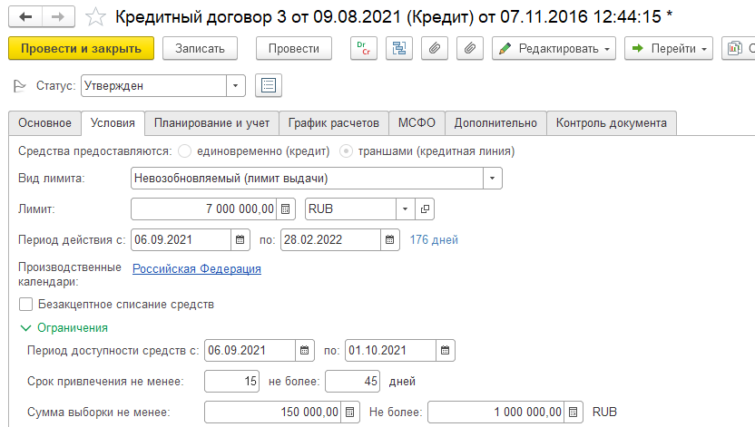
Возможности калькулятора графиков на примере кредита
Кредит или кредитная линия
Возобновляемый или невозобновляемый лимит (только КЛ)
Сумма и валюта договора
Период действия договора
Производственные календари применяются в расчете графиков
Не требуется создавать платежные поручения
Ограничения транша (только КЛ)

Slide 14
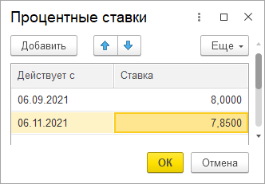
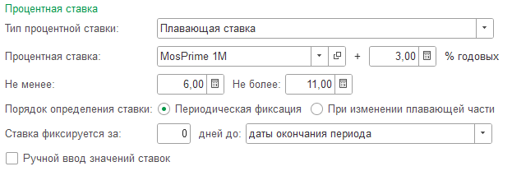
Возможности калькулятора графиков на примере кредита
Фиксированная ставка
Периодическая плавающая ставка
Индикативная ставка и маржа
Коридор ставки
Параметры фиксации
Возможность ручной корректировки
Непериодическая плавающая ставка
Отсрочка вступления в силу

Slide 15
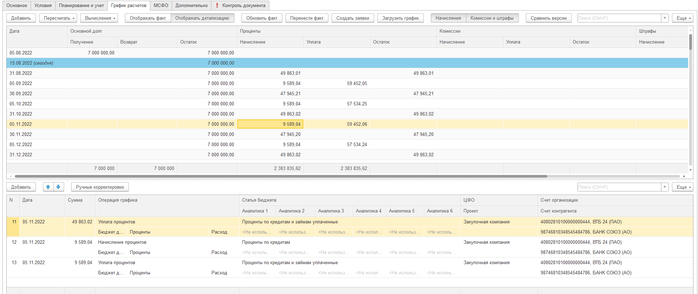
График расчетов
Вывод план-фактного сравнения
Обновление графика по факту
Сравнение с другой версией
Пересчет графика (полный или частичный)
Задолженность на сегодня
Общий график
Детализация выделенной строки

Slide 16
Два подхода к исполнению графиков расчетов
Используются заявки на оплату | Не используются заявки на оплату
Согласование каждой операции График расчетов резервирует бюджет для заявок Заявки обновляются по расписанию | Согласование сделки в целом График расчетов контролируется по лимитам Онлайн-обновление платежных позиций
Контроль лимитов
Контроль резервов
Контроль лимитов
График расчетов
Заявки на оплату
График расчетов
Позиции
Исполнение
Позиции
Исполнение

Slide 17
Заявки на привлечение финансирования
?
?
?
Новый кредит
Транш в рамках заключенного договора
Внутригрупповой заем
Notes:
При ведении централизованного казначейства зачастую выделяется единый заемщик, занимающийся заключением и обслуживанием кредитных договоров. В этом случае необходимо обслужить следующий процесс:
Сбор информации о потребности в финансировании дочерних организаций группы.
Консолидация потребностей в финансировании, определение способов их покрытия (заключенные рамочные договоры или ввод нового кредита).
Для новых кредитов – проведение закупочных процедур, выбор банка.
Контрактация, получение кредитных средств.
Передача денежных средств организациям-заявителям при помощи внутригрупповых займов.

Slide 18
Процесс планирования привлечения финансирования
Нет
ЗНПФ1
Выбор способов покрытия потребности
Новый кредит?
Да
Закупочная процедура
Покрытие потребности в финансировании
ЗНПФ2
ЗНПФ3
Договор кредита / займа

Slide 19
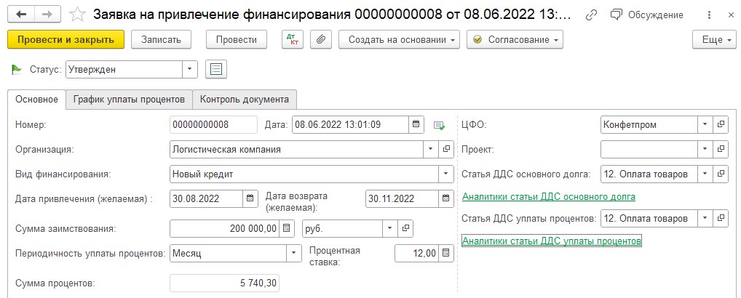
Сбор заявок на привлечение финансирования
На входе – требуемая сумма и срок
Предварительная оценка процентных расходов
Контроль лимитов БДДС
Notes:
Заявки на привлечение финансирования отражают потребность ДЗО в заемных средствах. В них указываются желаемые суммы и сроки финансирования, процентная ставка и периодичность уплаты процентов. Из этих параметров оценивается предварительная величина процентных расходов. Они проходят контроль лимитов БДДС.

Slide 20
Выбор способов покрытия потребности в финансировании
Выбор доступных источников финансирования
Консолидация заявок
Возможность изменить желаемый вид финансирования
Notes:
Обработка Выбор способов покрытия потребности в финансировании позволяет определить, как будут исполняться заявки. В левой части формы находятся необработанные утвержденные заявки, в правой – список доступных источников финансирования. Несколько заявок могут быть отнесены к одному способу покрытия потребности, в этом случае для их удовлетворения будет заключен один договор кредита или займа.

Slide 21
Покрытие потребности в финансировании
Закупочная процедура
Отражает предварительные параметры будущей сделки
Детальный уточненный график
Контроль БДДС
Основание для ввода договора кредита или займа
ЗНПФ (транш кредитной линии, займа)
Покрытие потребности в финансировании
Договор кредита / займа
Платежный календарь
Notes:
Документ Покрытие потребности в финансировании содержит уточненные параметры будущей сделки. Он формируется одним из трех споосбов:
Как результат проведения закупочной процедуры, по данным предложения победителя.
Напрямую на основании ЗНПФ, если планируется привлечение очередного транша кредитной линии или линии займов
При планировании траншей казначейских кредитов из платежного календаря.
В документе указываются все существенные параметры, необходимые для расчета уточненного графика расчетов. Сформированный график проходит бюджетный контроль.
На основании документа Покрытие потребности в финансировании вводится договор кредита или займа.

Slide 22
Обновление графиков финансовых инструментов при загрузке выписки
Платеж
Банк
Выписка
Обновленный график
Уточняются операции по основному долгу
Пересчитываются суммы процентов к уплате / получению
Создается новая версия договора или обновляется существующая (опционально)
Упрощается отражение операций досрочного погашения
Повышается актуальность графиков расчетов
Notes:
При отражении операций по основному долгу кредита или займа может выполняться автоматический пересчет графика. В зависимости от настроек системы, может либо создаваться новый документ «Версия договора кредита, займа», либо обновляться график в актуальной версии.
Эта функциональность позволяет упростить отражение досрочных возвратов кредитов или займов, без необходимости вручную править график расчетов.

Slide 23
АРМ «Управление отклонениями»
Все виды обязательств в одном интерфейсе:
Договоры с покупателями и поставщиками
Договоры привлечения и размещения средств
Ценные бумаги
Управление начислениями и оплатой
Фокус на проблемных участках:
Ошибки установки управленческих аналитик
Расхождение графиков и заявок
Просроченная задолженность

Slide 24
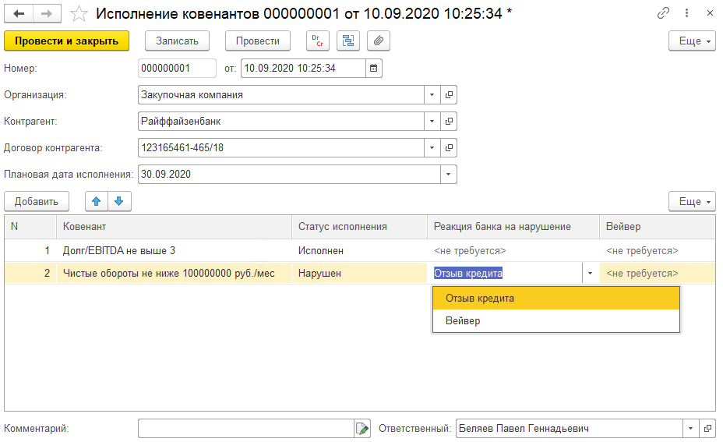
Управление ковенантами
Наступает срок проверки ковенанта
Оповещение ответственному
Документ «Исполнение ковенантов»
Оповещение о нарушении
Сводный отчет

Slide 25
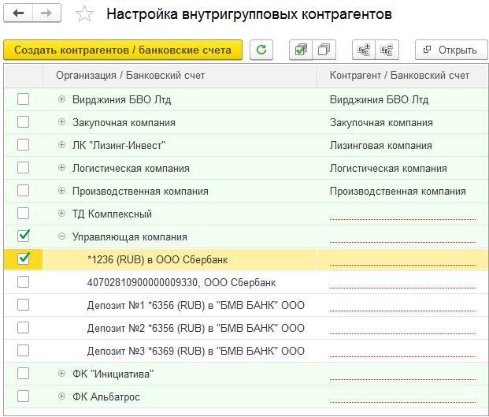
Внутригрупповые договоры
Организация 1
Организация 2
Договор
Договор
Соглашение
Соглашение
Организация
Контрагент
Организация
Контрагент

Slide 26
Валютный контроль
Документы
Сведения о валютных операциях (экс-СВО)
Справка о подтверждающих документах
Оповещения:
Подходит ожидаемый срок репатриации валюты
Подходит срок формирования СПД по первичному документу
Отчеты по контролю сроков

Slide 27
Операции с векселями
Векселедатель
Векселедержатель 1
Выпуск
Приобретение
Уведомление
об акцепте
о протесте
Продажа
Предъявление к акцепту
Покупка
Должник
Векселедержатель 2
Предъявление к погашению
Погашение

Slide 28
Операции с прочими ценными бумагами
Собственные биржевые ценные бумаги
Выпуск ЦБ
Выкуп ЦБ
Эмитент
Андеррайтер
Биржа
Инвесторы
Сторонние биржевые ценные бумаги
Покупка ЦБ
Продажа ЦБ
Эмитент
Брокер
Биржа
Инвесторы
Внебиржевые ценные бумаги
Выпуск ЦБ
Выкуп ЦБ
Покупка ЦБ
Продажа ЦБ
Эмитент
Инвесторы

Slide 29
Облигации
Справочник «Ценные бумаги»:
Параметры расчета купонов
График амортизации и выплаты купонов по 1 облигации
Документы приобретения / выбытия
Изменение количества облигаций
График начислений и платежей

Slide 30
Управление обязательствами

Slide 31
Дополнительная функциональность в продуктах линейки «1С: Управление Холдингом»
 | 1С:ERP | 1С:УХ / 1С:ERP.УХ
Процедуры выбора поставщика
Скоринг поставщиков и покупателей, влияющий на кредитную политику
Анализ соблюдения кредитной политики
Учет взаиморасчетов
Учет претензий клиентов
Учет входящих и исходящих претензий любого вида
Отслеживание хода претензионно-исковой работы по настраиваемым этапам
Влияние претензий на план ДДС
Договоры факторинга и реестры уступленных денежных требований
АРМ для управления отклонениями от графиков
Учет залогов и поручительств по кредитам и займам
Учет аккредитивов, банковских гарантий, обеспечения по прочим видам договоров
Рассылка оповещений о нарушениях исполнения обязательств
Ограничение дебиторской задолженности по договору
Отчетность по анализу дебиторской задолженности

Slide 32
Процесс управления обязательствами
Коммерческая политика
Контрактация
Предупреждение отклонений
Реакция на отклонения
Типовые условия взаиморасчетов
Классификация контрагентов
Регламентация условий взаиморасчетов и кредитных лимитов от уровней риска и доходности
Тендерные процедуры
СПАРК
Графики
Проверка на соответствие коммерческой политике
Обеспечение и страхование
Контроль
АРМ Управление отклонениями
Оповещения о ближайших платежах
Контроль в заявках и договорах
Факторинг
прогноз ДДС
Реестры уступленных денежных требований
Расчет комиссии
Письма-напоминания и стоп-листы
ПИР
уточненный прогноз ДДС
Автоматическое создание претензии
Напоминания о следующих этапах
Notes:
Процесс по управлению обязательствами в системе можно условно разделить на четыре взаимосвязанных функциональных блока, каждый из которых содержит набор инструментов помогающих пользователям принимать правильные своевременные решения и обеспечить исполнение обязательства в процессе исполнения, а также минимизировать затраты в сложных ситуациях.
Один самых важных функциональных блоков – это разработка коммерческой политики по управлению обязательствами. Он содержит инструменты, которые помогают описать типовые условия по работе с контрагентами в зависимости от классификации контрагентов. Классифицировать контрагентов по степени доходности и уровням риска. То есть описать ключевые параметры каждого вида обязательств, которые будут использованы при подготовке и заключению контрактов.
Второй функциональный блок Контрактация. Именно в момент контрактации наш базовый набор коммерческой политики становится индивидуальным, уточняется и расширяется. Мы описываем требования к нашим поставщикам, условиям поставки, характеристикам, прописываем гарантийные обязательства, страхуемся от возможных рисков. Заключение контракта – это последний рубеж, соблюсти свои интересы. Далее имеем то, что имеем.
Можно заложить отличные условия контракта, но среди тысячи контрактов и текущей загруженности пропустить момент нарушения обязательств. Причем преимущественно это происходит не специально. Происходит как с нашей стороны, так и со стороны наших партнеров. Забыли, не успели, не так оформили документы, не учли сроки доставки итд. Блок по управлению предупреждений представлен автоматизированным рабочим местом помогающим своевременно обнаружить отклонения, оповестить ответственного о приближающемся действии, которое нужно совершить, проконтролировать правильность и сроки.
И последний функциональный блок помогает отработать произошедшее нарушение. Остановить платежи, инициировать претензионно-исковую работу, спрогнозировать изменения в бюджетах.

Slide 33
Претензионно-исковая работа
Регистрация
Досудебные
Судебные
Нарушение условий
поставки / оплаты
Позиции сторон
Поиск решения
Арбитраж
Претензия
Претензия
Претензия
Закрытие
претензии
Нарушение процедуры
торгов
Прочие нарушения
Документ основание
Прогноз взыскания
Сроки возврата
Финансовая
претензия
Дата следующего
мероприятия
Номер дела
Суд / Судья
Дата слушания
УТОЧНЕННЫЙ ПРОГНОЗ ДВИЖЕНИЯ ДЕНЕЖНЫХ СРЕДСТВ

Slide 34
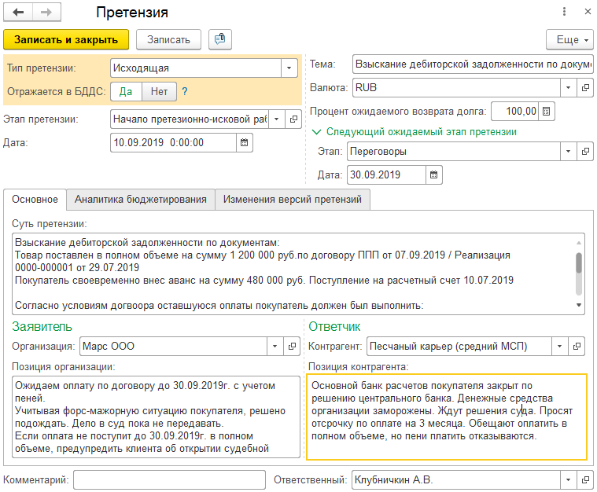
Претензионно-исковая работа Представление в системе
Notes:
Претензия может быт финансовой или не финансовой. Претензию могут формировать разные процессы системы: нарушение при проведении торгов, некачественная поставка, взыскание просроченной задолженности.
Документ фиксирует позиции сторон и сохраняется вся история взаимоотношений. Система позволяет планировать претензионную работу по этапам от инициации до закрытия. Каждое изменение в данном документе сохраняется в виде версии в которой ответственный оценивает ситуацию и дает экономическим службам прогноз движения денежных средств. Например прогноз по срокам и сумме возврата задолженности. Сумма задолженности рассчитывается как сумма задолженности с учетом пеней и штрафов на день просрочки.

Slide 35
Факторинг
1
Товары, услуги
Задолженность
Кредитор (мы)
Дебитор
2
Реестр УДТ
До 90%
3
Остаток минус комиссии
Фактор
Платеж по договору
Формирование реестров уступленных денежных требований
Расчет комиссий к удержанию
Уточненный прогноз ДДС

Slide 36
Цессии
Цессия исходящая
Цессия входящая
Цедент
Цессионарий
Цессия должника
Задолженность по договору купли-продажи
Задолженность по договору займа
Должник
Notes:
Договоры цессии используются для уступки прав требования дебиторской задолженности, т. е. продажи долга третьих лиц. Сторона, уступающая свое право, называется цедентом, приобретающая – цессионарием.
Для отражения таких сделок в системе предусмотрены следующие виды договоров:
- Цессия исходящая – сторона цедента.
- Цессия входящая – сторона цессионария.
С должником, чья задолженность уступается, договор не заключается.
В системе предусмотрены документы, отражающие уступку задолженности, для каждой из трех сторон. Доступ к ним осуществляется через журнал документов Цессии в разделе Казначейство.
Каждый документ поддерживает работу с двумя видами обязательств:
- Задолженность по договору купли-продажи – отражается уступка права требования задолженности за товары, работы или услуги.
- Задолженность по договору займа – отражается уступка права требования задолженности заемщика.

Slide 37
Сторона цедента
Закрывается задолженность должника
Начисляется задолженность цессионария
Отражается дисконт/премия
Notes:
Документ Цессия исходящая служит для отражения продажи задолженности цедентом. По договору, указанному в поле Договор цессии, начисляется дебиторская задолженность цессионария в размере суммы сделки. По договору, указанному в поле Договор с должником, дебиторская задолженность списывается. Сумма сделки может отличаться от суммы уступаемой задолженности, т. е. уступка осуществляется с премией или с дисконтом. При уступке задолженности по договору купли-продажи, если сумма сделки превышает сумму задолженности, возникает необходимость уплаты НДС с суммы превышения. Ставка НДС указывается в одноименном поле.

Slide 38
Сторона цессионария
Возникает задолженность перед цедентом
Отражается задолженность должника
Возможно создать объект расчетов либо выбрать существующий
Notes:
Документ Цессия входящая служит для отражения приобретения права требования задолженности цессионарием. По договору, указанному в поле Договор цессии, начисляется кредиторская задолженность перед цедентом в объеме суммы сделки. По договору, указанному в поле Договор с должником, начисляется дебиторская задолженность должника. При этом, если соответствующий договор не был создан заранее, его можно создать непосредственно из формы документа командой Создать договор.
При приобретении задолженности по договору купли-продажи, если сумма сделки превышает сумму задолженности, возникает начисление НДС с суммы превышения. Ставка НДС указывается в одноименном поле.

Slide 39
Сторона должника
Закрывается задолженность перед цедентом
Вводится задолженность перед цессионарием
Возможно создать объект расчетов либо выбрать существующий
Notes:
Документ Цессия должника служит для отражения смены кредитора по текущему обязательству. Дебиторская задолженность по договору, указанному в поле Договор с цедентом, списывается, и при этом на ту же сумму возникает дебиторская задолженность по договору, указанному в поле Договор с цессионарием. Если договор с цессионарием не был создан заранее, его можно создать непосредственно из формы документа командой Создать договор.

Slide 40
Внутригрупповые цессии и отражение в бухучете
ПТУ
РТУ
Корректировка долга
Ручная операция
Цессия исходящая
Цессия входящая
Цессия должника
АРМ по управлению внутригрупповыми цессиями
Упрощенное создание новых объектов расчетов (перенос графиков расчетов)
Notes:
Если две или три стороны цессии – организации группы, в системе предусмотрена возможность создания встречных документов на основании уже существующих. Последовательность заполнения документов представлена на слайде. Предусмотрена возможность автоматического создания внутригрупповых документов.
Команды отражения сделки в учете создают документы регламентированного учета. Количество и состав документов разнятся в зависимости от типа документа и выбранного вида обязательства.

Slide 41
Планирование и контроль операций

Slide 42
Решаемые задачи
Унификация процессов контроля
Оптимизация документооборота
Повышение эффективности коммуникаций

Slide 43
Дополнительная функциональность в продуктах линейки «1С: Управление Холдингом»
 | 1С:ERP | 1С:УХ / 1С:ERP.УХ
Заявки на оплату и планируемые поступления
Контроль заявок на оплату по лимитам БДДС
Ввод бюджетных резервов
Контроль заявок на оплату по бюджетным резервам
Контроль заявок на оплату в разрезе настраиваемых дополнительных аналитик статей
Контроль графиков платежей по лимитам БДДС и БДР
Контроль лимитов в валюте управленческого учета
Контроль лимитов в валюте операции
Контроль превышения суммы расходов по договору
Контроль дебиторской задолженности по договору
Контроль общей дебиторской задолженности контрагента
Согласование заявок в системе по настраиваемым маршрутам
Закрытие заявок на оплату
Стоп-листы

Slide 44
Сквозной процесс осуществления платежей
Локальные данные
Заявка на оплату
Платежный календарь
Реестр платежей
Внешние данные
График расчетов
Разнесение выписки
Банковская выписка
Обмен с банками
Платежное поручение

Slide 45
Платежные позиции – унифицированная сущность платежа
Заявка на оплату
Планируемое поступление ДС
График расчетов договора
Ценная бумага
Платежные позиции
Платежное поручение
Списание с р/с
Поступление на р/с
ПКО
РКО

Slide 46
Контроль лимитов
Заявка на оплату
График договора
Бюджет
Проверка лимитов
Задолженность:
Договор
Контрагент
Да
Проверка пройдена?
Нет
Нет
Запрещать проведение?
Да
Согласование
Отказ

Slide 47
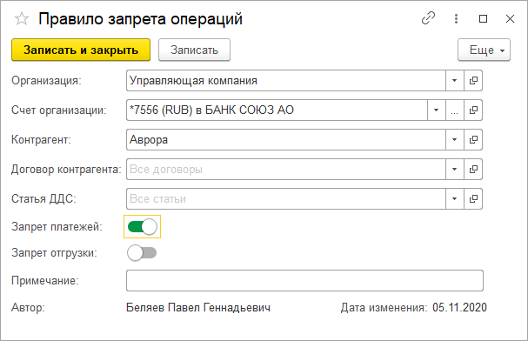
Ручное управление: Правила запрета операций
Заявка на оплату / РТУ
Нет
Под запретом?
Да
Согласование
Отказ

Slide 48
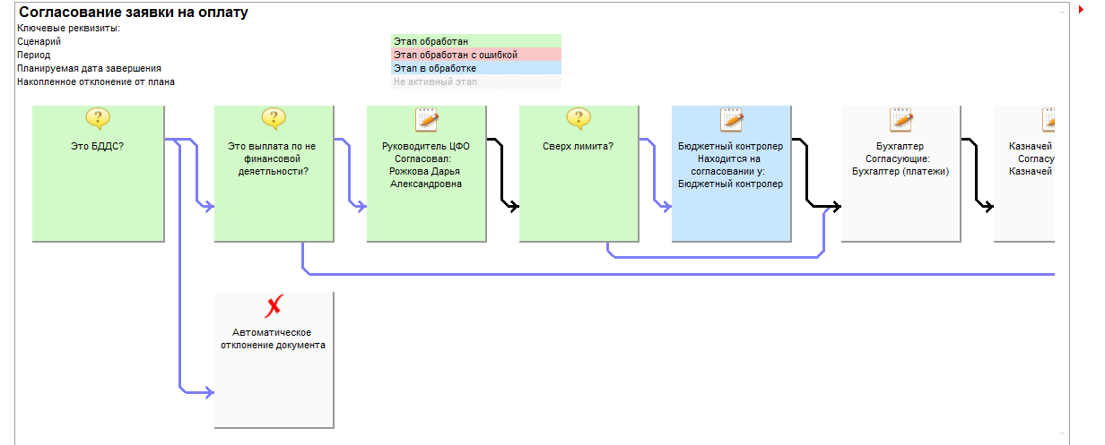
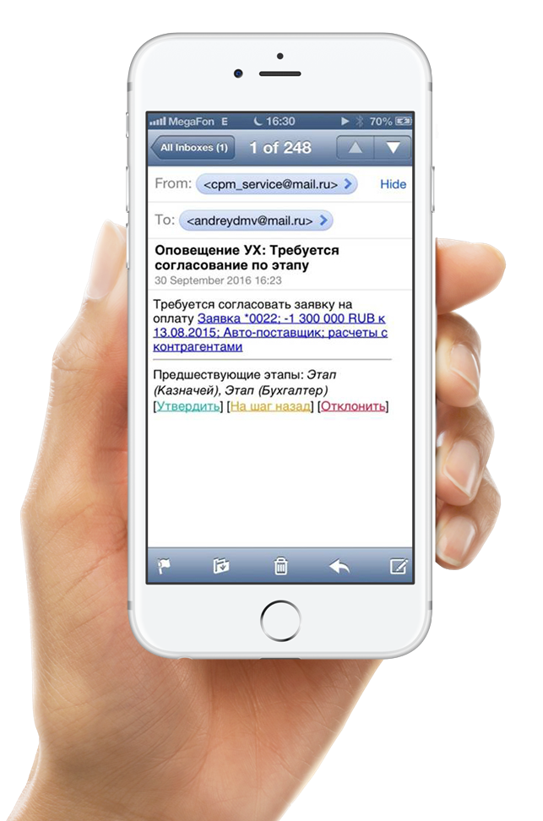
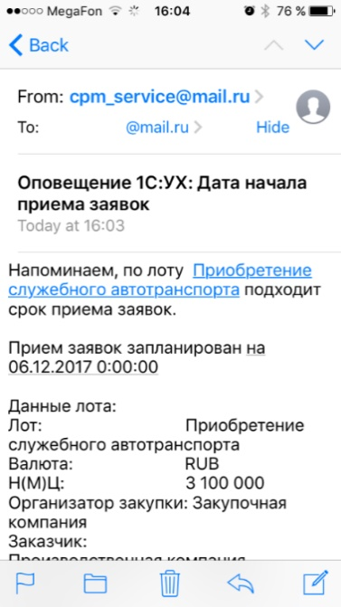
Согласование по произвольному маршруту
Настройка маршрута в пользовательском режиме
Произвольные условия ветвления
Ожидание наступления событий
Ролевая адресация

Slide 49
Связь с контурами учета зарплаты и уплаты налогов
ЗУП КОРП
УХ 3.2
Ведомость на выплату з/п
Помощник учета зарплаты
Помощник уплаты налогов
Заявка на оплату
Платежное поручение
Notes:
В редакции УХ 3.2 реализованы следующие дополнительные способы создания заявок на оплату:
Из механизмов учетного ядра БП КОРП 3.0: Помощник учета зарплаты, Помощник уплаты налогов. Раньше из этих инструментов создавались только платежные поручения, что нарушает концепцию фабрики платежей.
Из 1С:ЗУП КОРП. Раньше ведомости на выплату зарплаты могли загружаться только как ведомости. Начиная с редакции 3.2, ведомости можно загружать как заявки на оплату. Это упрощает построение модульных ландшафтов, где 1С:УХ используется только как казначейская система и содержит минимум учетных данных.

Slide 50
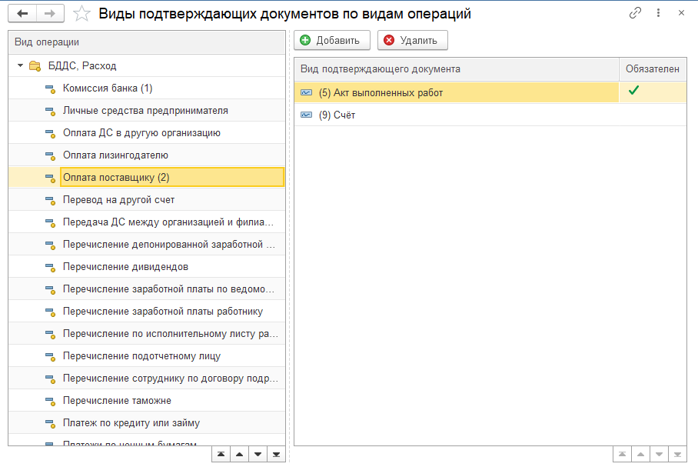
Подтверждающие документы в заявках на оплату
Список видов документов задается для вида операции
Документ системы либо скан
Проверка наличия документа при проведении заявки либо в маршруте согласования
Notes:
Для целей согласования платежа зачастую бывает важно не только приложить к заявке на оплату некий файл, но и описать его суть. В ряде случаев вместо файла достаточно указать ссылку на документ в системе. Также для заявок различных видов перечень необходимых подтверждающих документов может отличаться.
Справочник Виды подтверждающих документов содержит описание видов подтверждающих документов. Флажок Присоединенный файл означает, что при указании подтверждающего документа следует приложить файл (например, скан-копию). Флажок Объект системы означает, что следует указать ссылку на справочник или документ указанного вида. Как минимум один из этих флажков должен быть обязательно установлен.
Перечень подтверждающих документов и требование обязательности указания документа определенного вида задаются для каждого вида операции. В самой заявке на оплату подтверждающие документы отображаются на странице Подтверждающие документы.
При проведении заявки на оплату производится контроль наличия обязательных подтверждающих документов, а также указания присоединенных файлов и объектов системы.

Slide 51
Управление ликвидностью

Slide 52
Фабрика платежей: до…
ООО «РиК»
ООО «Вектор»
1С:БП
1С:ERP
ООО «Ромашка»
ООО «Сон купца»
1С:БП
1С:КА

Slide 53
…и после
ООО «РиК»
1С:УХ
ООО «Ромашка»
ООО «Вектор»
1С:ERP
ООО «Сон купца»
1С:КА

Slide 54
А можно и так
ООО «РиК»
1С:ERP.УХ
ООО «Ромашка»
ООО «Вектор»
ООО «Сон купца»

Slide 55
Эффект от создания фабрики платежей
Снижение нагрузки на ДЗО
Более выгодные условия работы с банками
Унификация бизнес-процессов
Улучшение процедур контроля
Повышение эффективности и качества финансовых операций

Slide 56
Сквозной процесс осуществления платежей
Локальные данные
Заявка на оплату
Платежный календарь
Реестр платежей
Внешние данные
График расчетов
Разнесение выписки
Банковская выписка
Обмен с банками
Платежное поручение

Slide 57
Дополнительная функциональность в продуктах линейки «1С: Управление Холдингом»
 | 1С:ERP | 1С:УХ / 1С:ERP.УХ
Интерфейс «Master – Detail»
Отображение диаграммы денежных потоков
Группировка остатков по валютам
Группировка остатков по организациям, банкам, пулам ликвидности
Краткосрочный прогноз остатков
Среднесрочный прогноз остатков
Использование данных заявок на оплату и графиков платежей
Использование данных показателей бюджетов
What-if анализ
Поддержка платежных дней
Планирование перевода собственных средств и конвертации валюты
Планирование операций по кредитам, займам, депозитам
Автоматическое распределение заявок по банковским счетам
Оптимизатор платежного календаря
Стресс-тестирование ликвидности
Оценка влияния приостановки платежей и поступлений на платежеспособность

Slide 58
Платежный календарь
Гибкая настройка
128 разных вариантов
Скользящее планирование
Настраиваемое окно, от текущей позиции до долгосрочных планов
Вероятностный подход Разные источники – разная вероятность
Стресс-тестирование ликвидности
Моделирование «на лету», сохранение сценариев
Не просто отчет
Планирование операций привлечения, размещения, перераспределения средств

Slide 59
Управление входящими остатками
Выписка
Клиент-банк
Платежный календарь
Остатки
Остатки на счетах сохраняются отдельно
Независимость процесса планирования от процесса разнесения выписки
Старый вариант также доступен
Notes:
Во время разнесения выписки, когда документы редактируются и перепроводятся, в некоторые моменты остатки в регистрах денежных средств не соответствуют действительности. Чтобы всегда опираться на корректные данные, в редакции 3.2 появилась возможность отдельно сохранять остатки по данным банковской выписки в регистр сведений «Оперативные остатки на счетах и в кассах». Платежный календарь может использовать в качестве входящих остатков либо оперативные остатки, либо данные учетных регистров системы.
Также, сохраненные оперативные остатки можно использовать для сверки учетных регистров.

Slide 60
Источники данных платежного календаря
Платежные позиции (заявки, графики расчетов)
Операционные планы
Показатели бюджетирования
Краткосрочное планирование
Среднесрочное планирование
Долгосрочное планирование

Slide 61
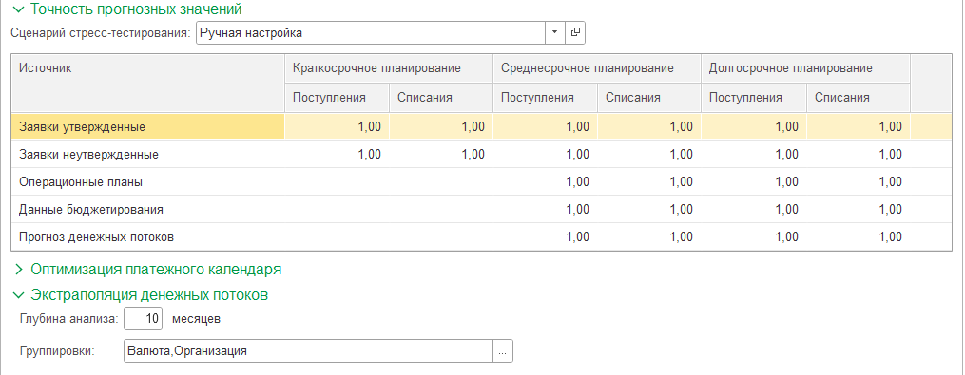
Прогнозирование денежных потоков
=
Факт ДДС
Экстраполяция
Прогноз ДДС
Построение среднесрочного прогноза ДДС на основе фактических значений
Расчет коэффициентов доверия фактическим данным в настраиваемых разрезах
Notes:
Добавился новый источник данных платежного календаря – «Прогноз денежных потоков». Этот источник строится экстраполяцией фактических оборотов за указанное число прошедших периодов.
Также, для повышения точности планирования поступлений система периодически сопоставляет плановые и фактические поступления денежных средств и вычисляет средний временной лаг в днях, а также коэффициент исполнения плана в разрезе организаций, контрагентов, валют и договоров. Если включена соответствующая настройка, данные каждого планируемого поступления корректируются следующим образом: сумма операции умножается на коэффициент исполнения, а дата смещается на величину временного лага.

Slide 62
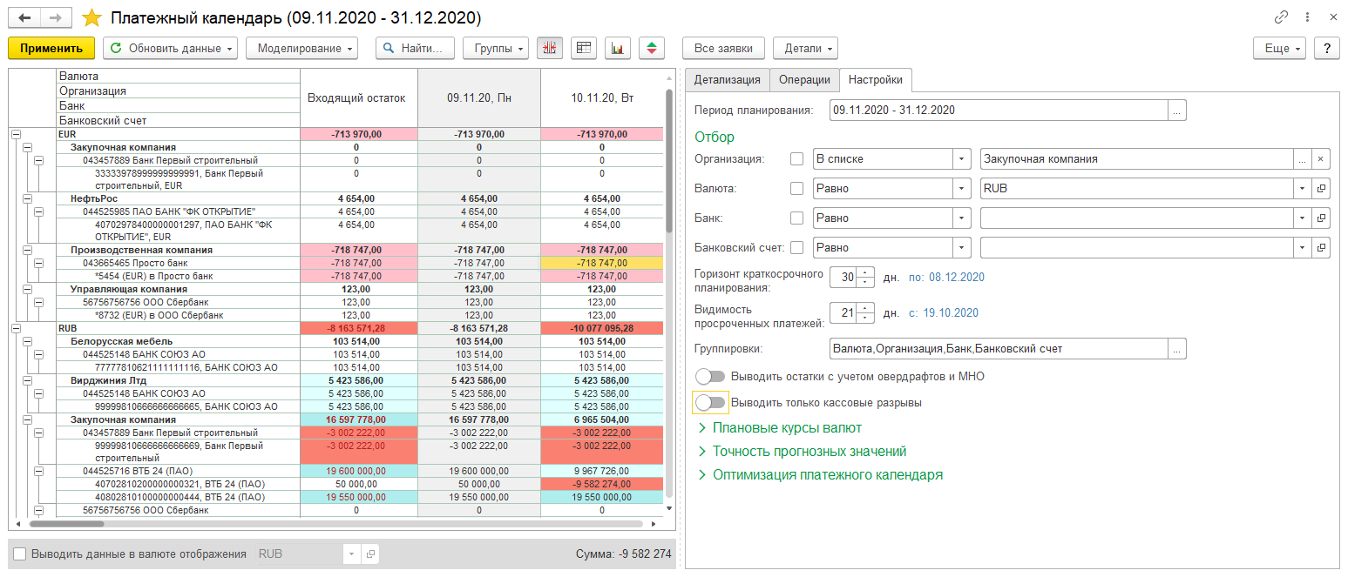
Как не утонуть под толщей заявок?

Slide 63
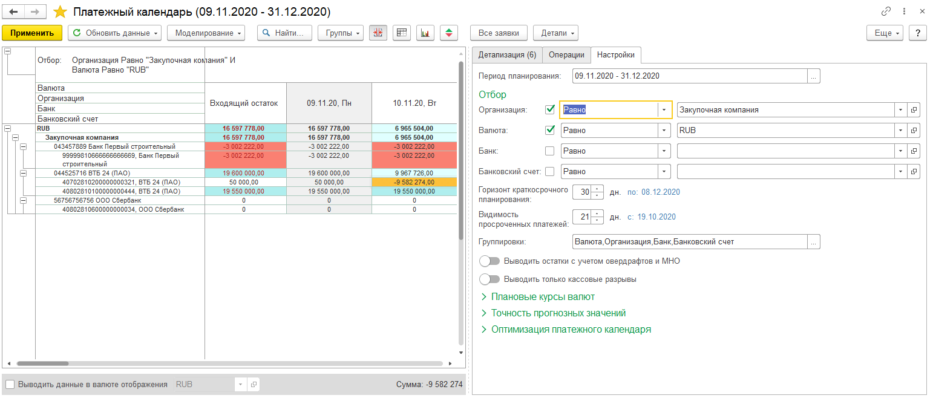
Установка отборов

Slide 64
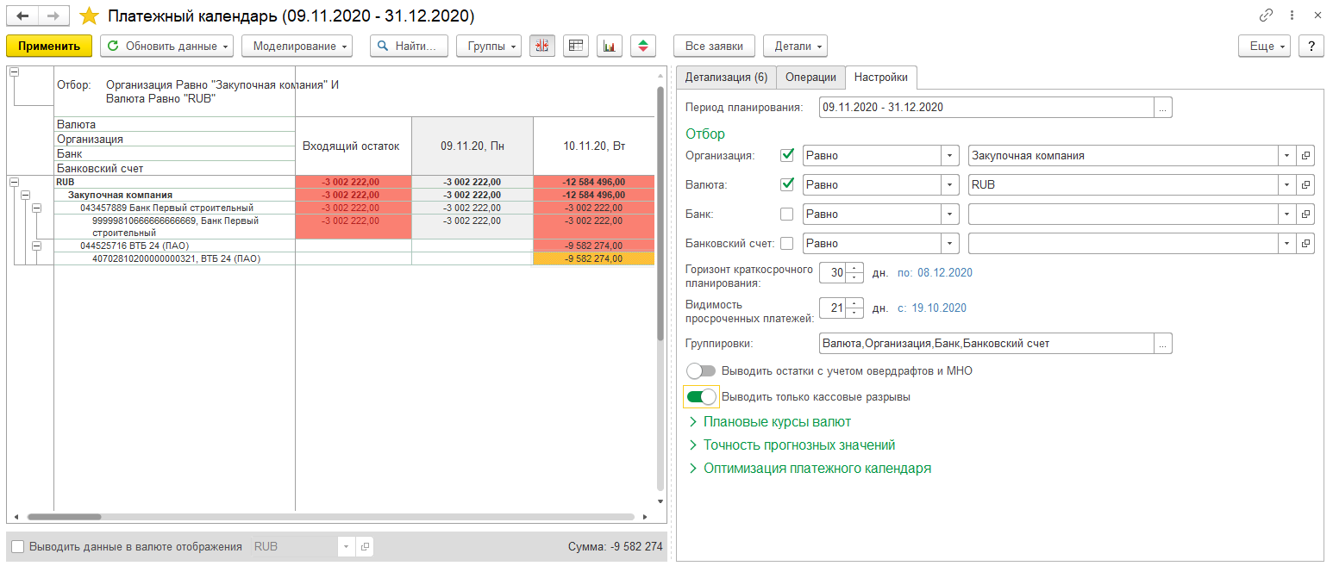
Вывод только кассовых разрывов

Slide 65
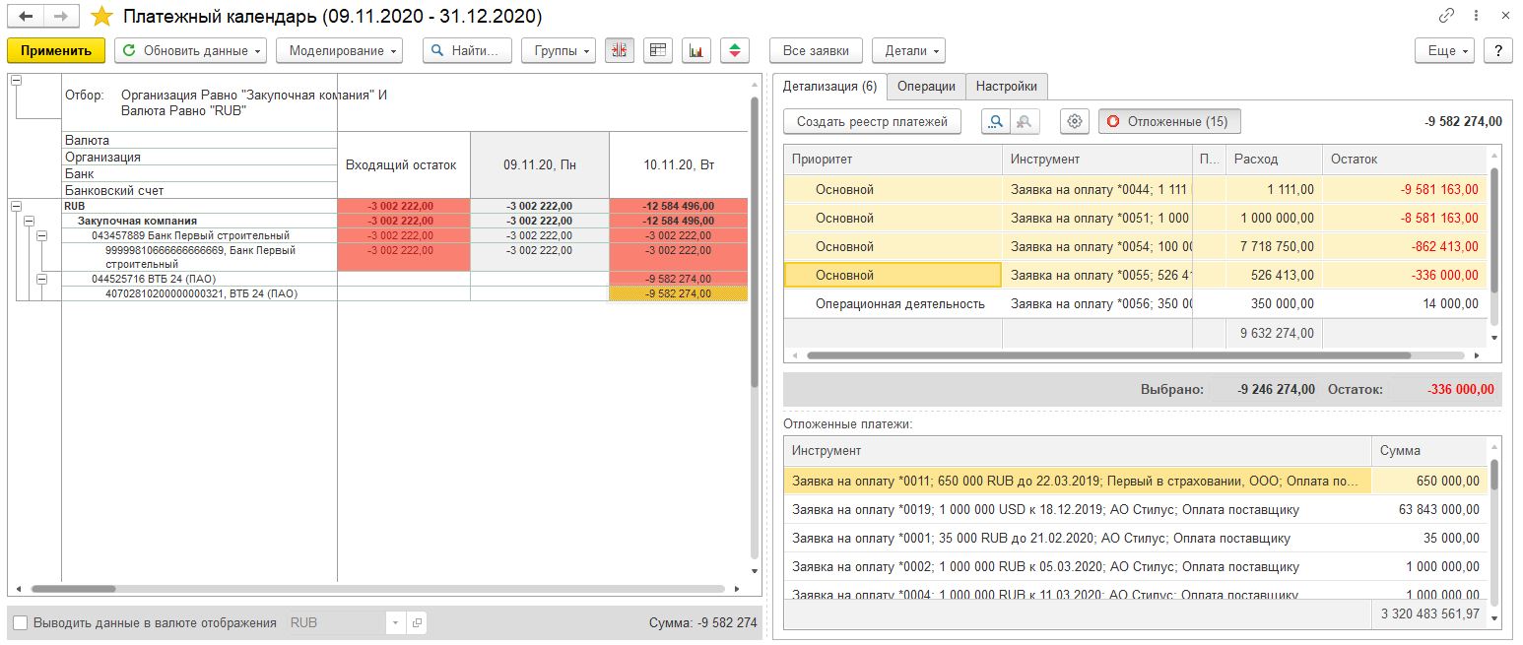
Интерфейс master-detail

Slide 66
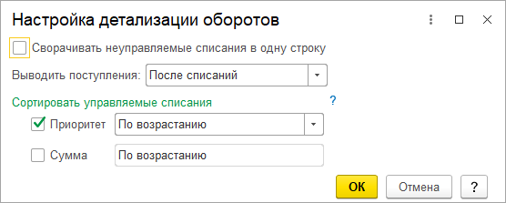
Настраиваемый перечень детальных операций

Slide 67
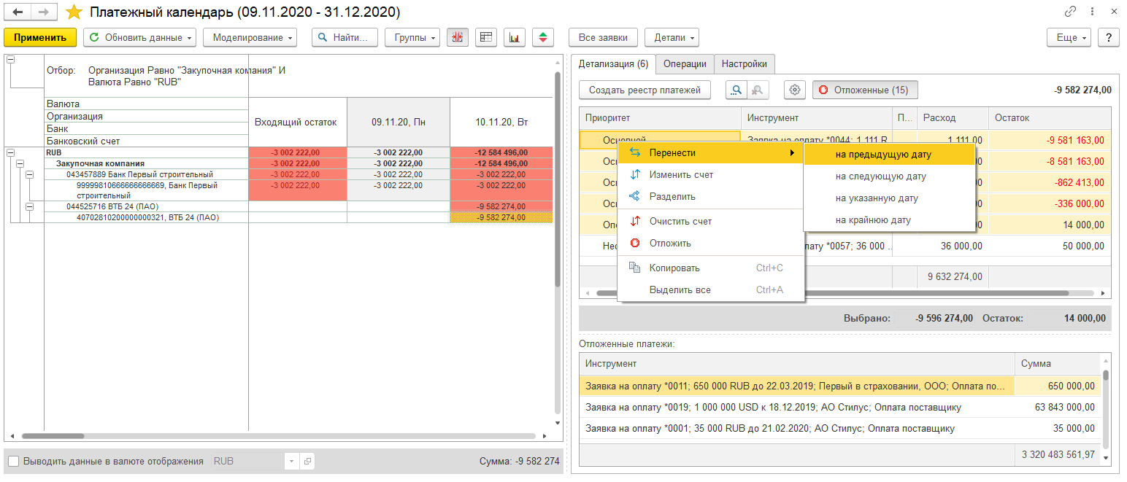
Пакетная работа со списком платежей и стоп-листом

Slide 68
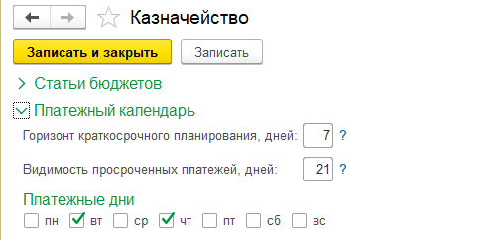
Поддержка платежных дней
Возможность указать в настройках платежные дни
На неплатежный день нельзя разместить заявку
Перенос платежа на следующий или предыдущий день учитывает график платежных дней

Slide 69
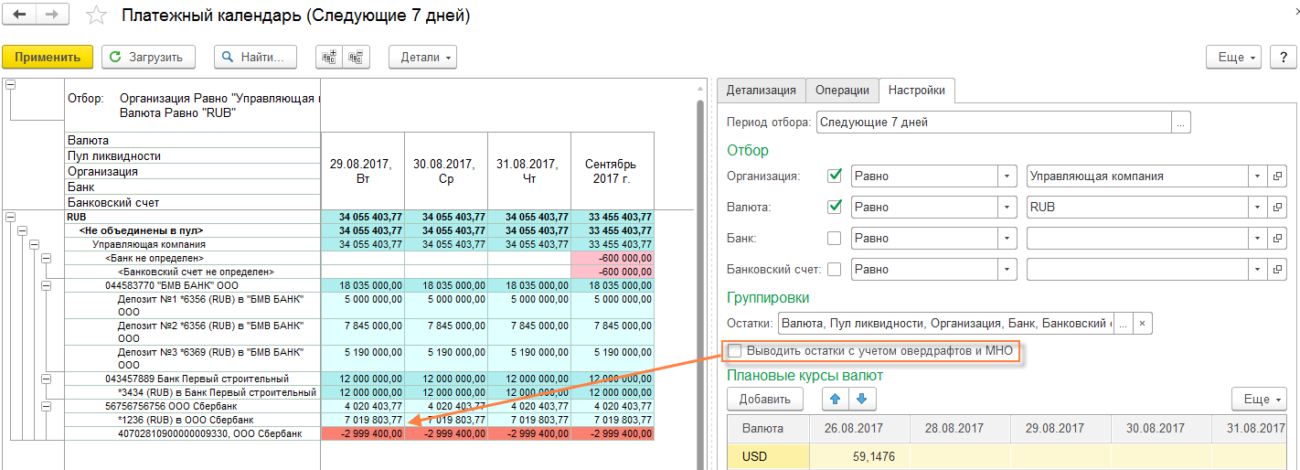
Отображение овердрафтов и МНО
Заявка на расход на сумму: 19 850 000 руб.
Лимит по овердрафту 3 000 000 руб.

Slide 70
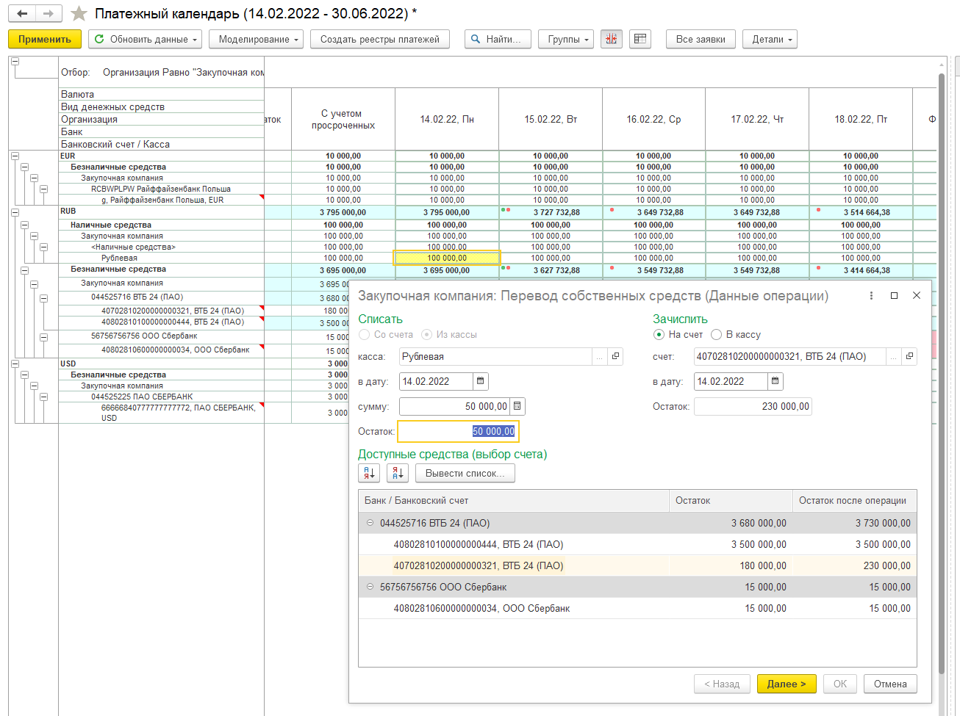
Работа с наличными денежными средствами
Вывод планируемых остатков по кассам
Перевод средств:
Со счета на кассу
Из кассы на счет
Между кассами
Notes:
В редакции 3.2 платежный календарь поддерживает работу с наличными денежными средствами: - Вывод плановых остатков в кассах
Управление будущими платежами и поступлениями в наличной форме
Операции перевода средств между кассами, снятия со счета в кассу и зачисления из кассы на банковский счет.

Slide 71
Помощь в принятии решений
Дополнительная информация по банковскому счету:
Среднедневной остаток
Информация о договоре овердрафта / МНО
Статистика использования овердрафта
Отмечены точками ячейки, в которых есть операции поступления или списания средств
Notes:
Для помощи в принятии решений о том, на какие счета размещать платежи, добавлен вывод дополнительных сведений:
- среднедневной остаток на счете;
- максимальная глубина овердрафта за всю историю;
- средний срок овердрафта в днях,
сведения о договоре овердрафта или МНО (сумма, процентная ставка)
Данные выводятся при наведении курсора на банковский счет. Также предусмотрена возможность дублировать их в отдельных колонках платежного календаря.
Когда обороты на счетах и в кассах скрыты, красными и зелеными точками отмечаются ячейки календаря, в которых есть плановые операции списания и зачисления средств соответственно.

Slide 72
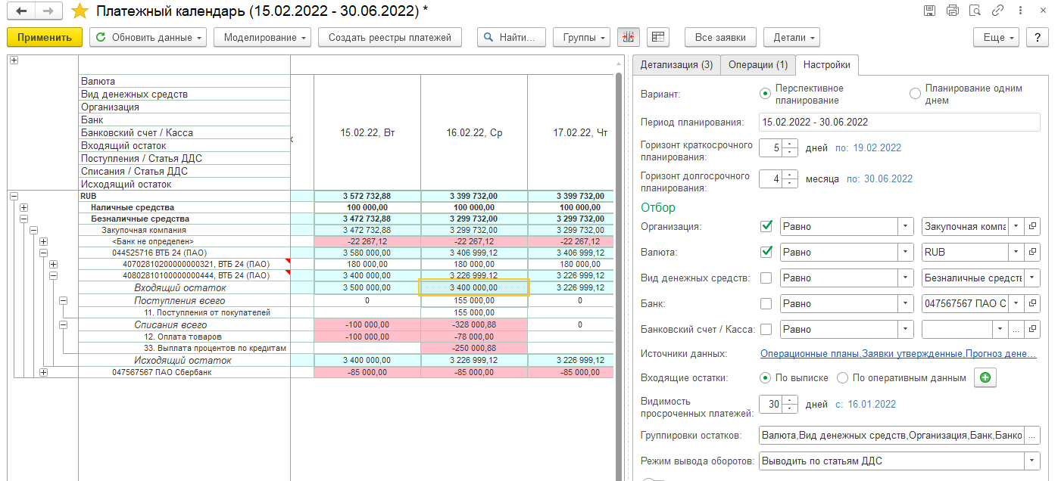
Помощь в принятии решений
Детализация оборотов по статьям ДДС
Упрощает сценарий управления «от статьи»
Notes:
Появилась возможность детализировать обороты на банковских счетах по статьям ДДС. Этот режим позволяет использовать платежный календарь как аналитический инструмент, а также облегчает моделирование остановки либо выполнения платежей по определенным статьям.

Slide 73
Устранение кассовых разрывов: Перенос платежной позиции
Заплатить с другого счета
Заплатить позже
Разбить крупный платеж на части
24.05
25.05
р/с 001
100 010₽
60 000 ₽
р/с 002
40 010 ₽

Slide 74
Устранение кассовых разрывов
Перевод собственных средств
Конвертация валюты
Внутригрупповой перевод
ООО РиК
ООО РиК
ООО РиК
-15 000 ₽
-15 000 ₽
-15 000 ₽
100 000 ₽
10 000 $
ООО Вектор
100 000 ₽
Привлечение финансирования
Срок
Сумма
Валюта
Банк 1
9% год.
Банк 2
10% год.
Банк 3
15% год.

Slide 75
Размещение свободных остатков
24.05
25.05
31.05
…
р/с 001
1 000 000 ₽
0 ₽
1 009 000 ₽
1 000 000 ₽
1 000 000 ₽
% 9 000 ₽

Slide 76
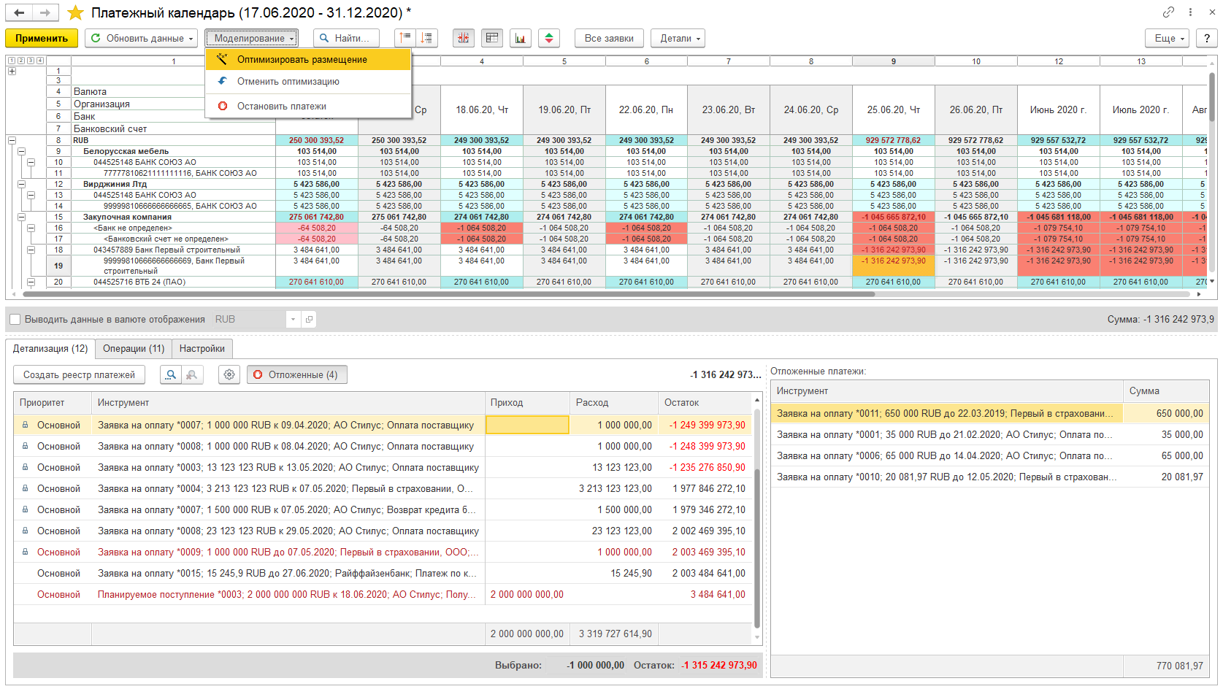
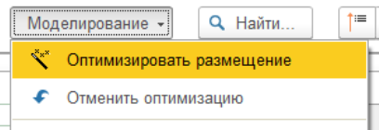
Оптимизатор платежного календаря: «волшебная кнопка»

Slide 77
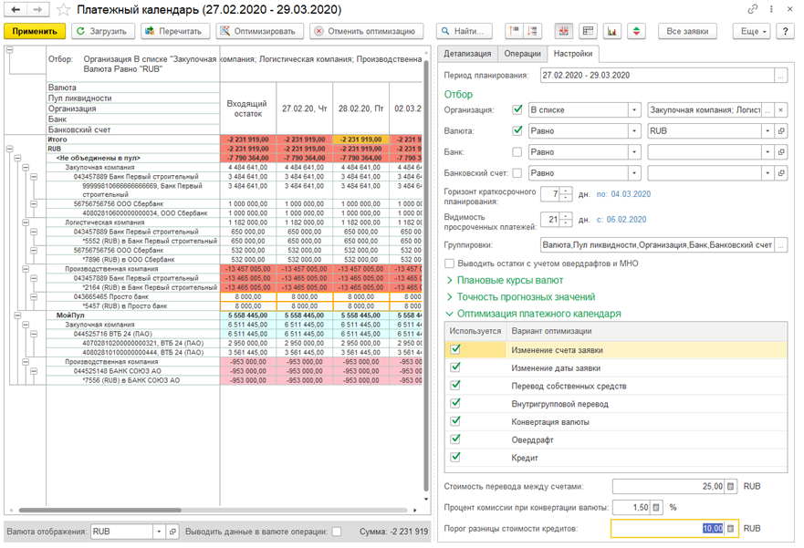
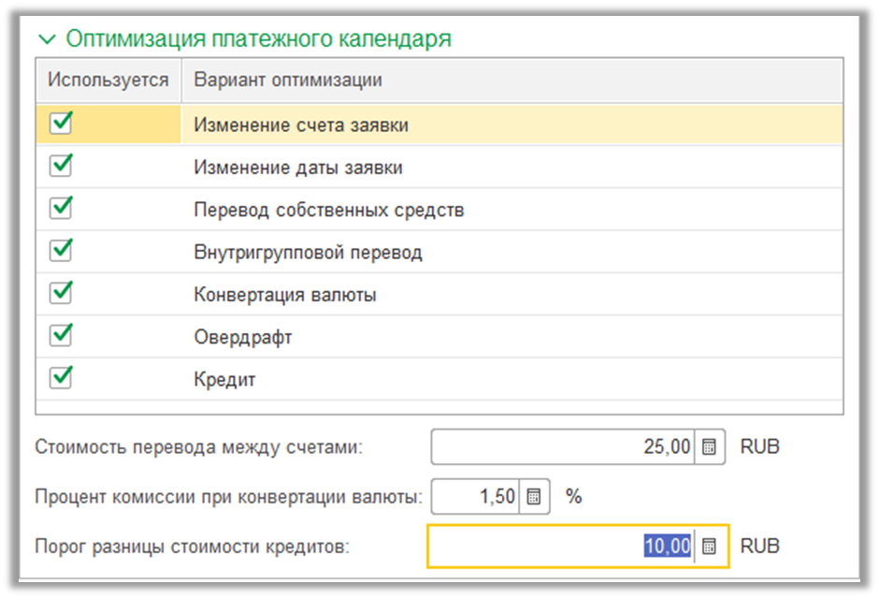
Оптимизатор платежного календаря: гибкие настройки

Slide 78
Оптимизатор платежного календаря: гибкие настройки

Slide 79
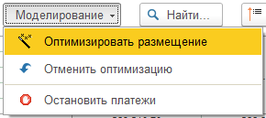
Моделирование остановки платежей
Моделирование «крупными штрихами»
Отложить совсем или перенести
Вывод сопроводительной информации

Slide 80
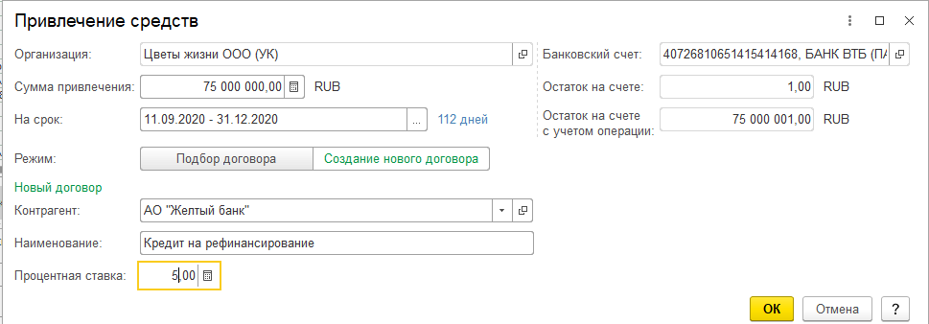
Планирование рефинансирования кредитов Шаг 1. Привлечение нового кредита

Slide 81
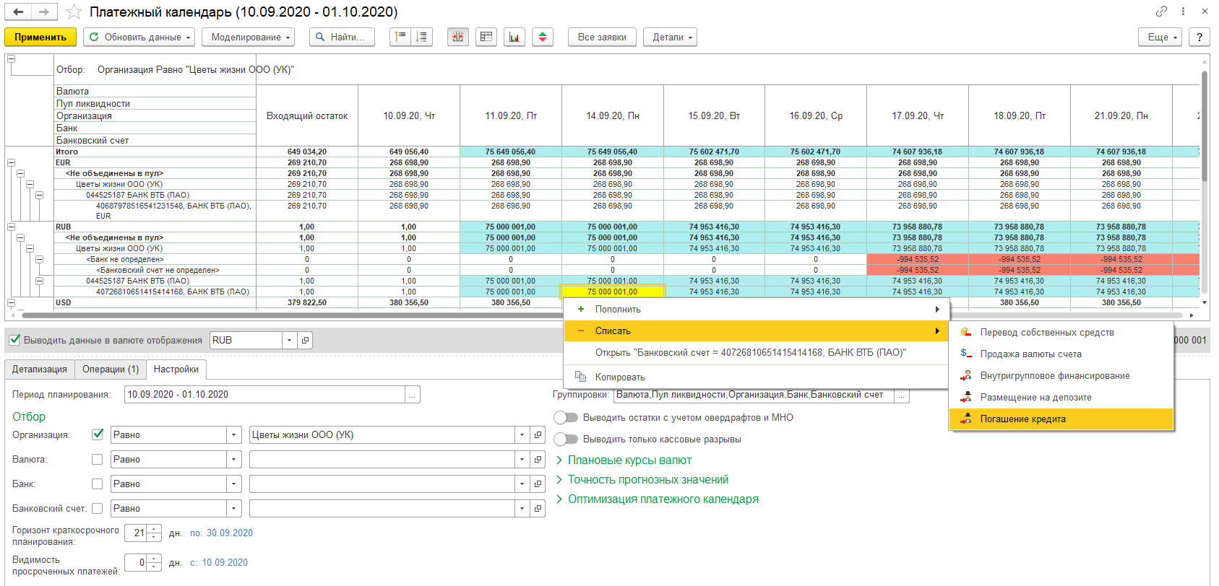
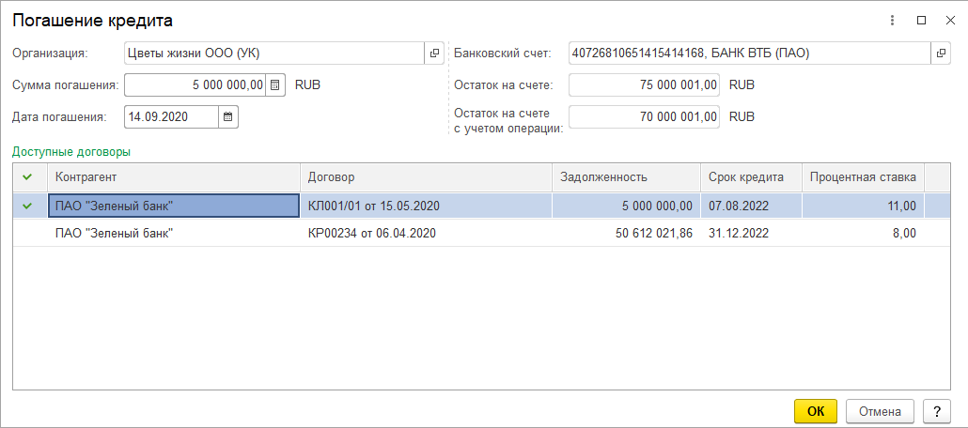
Планирование рефинансирования кредитов Шаг 2. Погашение текущих кредитов

Slide 82
Платежный календарь в УХ 3.2
Поддержка операций с наличными средствами
Развитие формы «Все заявки»
Поиск просроченных платежей
Более мощные фильтры

Slide 83
Кэш-пулинг
Депозит
УК
Мастер-счет
ДЗО
Счет 1
Счет 2
Счет 3
Управление остатками средств в разрезе пулов
Концентрация средств в ручном или автоматическом режиме

Slide 84
Доверие или риск-менеджмент?
Кредитный рынок
Группа компаний
Банк 1
30 млн.
40 млн.
УК
25 млн.
Банк 2
10 млн.
31 млн.
Банк 3
ДЗО 1
Банк 4
ДЗО 2
Кредитные лимиты
Сколько нам готов дать банк?
Лимиты размещения
Какую сумму мы готовы доверить банку?

Slide 85
Инструменты для Единого заемщика
Банк - кредитор
Единый заемщик
ДЗО 1
ДЗО 2
ДЗО 3
Привлечение кредита и распределение его по ДЗО
Сбор платежей от ДЗО и обслуживание долга перед банком-кредитором

Slide 86
Платежи и выписка

Slide 87
Решаемые задачи
Минимизация человеческого фактора
Сокращение длительности платежного процесса
Повышение безопасности осуществления платежей

Slide 88
Дополнительная функциональность в продуктах линейки «1С: Управление Холдингом»
 | 1С:ERP | 1С:УХ / 1С:ERP.УХ
Реестр платежей как отдельный документ системы
Учет факта ДДС (поступления, списания, ПКО, РКО)
Формирование платежных поручений
Формирование платежных поручений по графикам расчетов
Отправка платежей в банк и загрузка выписки
Host-2-host обмен с банками
Настраиваемые шаблоны для разнесения выписки
Поиск объектов расчетов по УИП
Корректировка лимитов по данным выписки
АРМ для разнесения выписки

Slide 89
Реестр платежей
Локальные данные
Заявка на оплату
Платежный календарь
Реестр платежей
Внешние данные
График расчетов
Разнесение выписки
Банковская выписка
Обмен с банками
Платежное поручение
Отдельный документ
Согласуется
Исключать заявки можно, добавлять – нельзя
Хранит историю исключенных заявок и комментарии исключившего

Slide 90
Сокращение ручного труда при работе с реестрами платежей
Формирование реестров по расписанию
Автоматическое создание платежных поручений при утверждении реестра
Возможность исключить позицию из уже утвержденного реестра
Notes:
В целях сокращения человеческого фактора, добавлены опциональные возможности создавать реестры платежей по расписанию (в реестр попадают все размещенные платежные позиции по утвержденным документам планирования) и автоматически создавать платежные поручения, когда реестр утвержден.
Добавлена возможность быстро отменить платеж вне зависимости от того, включен ли он в утвержденный реестр платежей и создано ли по нему платежное поручение.

Slide 91
Объединение сходных позиций в одно платежное поручение
Требуется совпадение реквизитов:
Вид операции
Дата
Валюта платежа
Организация
Контрагент
Счет списания
Счет зачисления
Экономия при большом числе однотипных платежей
Заявка 1
Счет 1
Платежное поручение
Счет 2
Заявка 2
Счет 3
Notes:
В целях экономии на расчетно-кассовом обслуживании при большом числе однотипных операций может потребоваться объединять их в одно платежное поручение. Эта возможность включается в настройках системы флажком Объединять однотипные позиции в одно платежное поручение. Автоматически объединяются в один документ платежные позиции, у которых совпадают:
- дата,
- вид операции,
- валюта платежа,
- организация,
- контрагент,
- банковский счет организации,
- банковский счет контрагента.
Объединяться могут только позиции с видами операции, разрешающими использование расшифровки платежа.

Slide 92
Обмен с банками
Локальные данные
Заявка на оплату
Платежный календарь
Реестр платежей
Внешние данные
График расчетов
Разнесение выписки
Банковская выписка
Обмен с банками
Платежное поручение
Текстовые файлы либо Host2Host (1С:ДиректБанк)
Поддержка валютных платежей и выписки

Slide 93
Разнесение банковской выписки
Локальные данные
Заявка на оплату
Платежный календарь
Реестр платежей
Внешние данные
График расчетов
Разнесение выписки
Банковская выписка
Обмен с банками
Платежное поручение
Настраиваемые шаблоны
Поиск договора в тексте назначения платежа
Заполнение выписки по историческим данным на основе дерева решений
Минимизация ручного труда

Slide 94
Управление рисками

Slide 95
Дополнительная функциональность в продуктах линейки «1С: Управление Холдингом»
 | 1С:ERP | 1С:УХ / 1С:ERP.УХ
Ведение паспортов рисков
Управление мероприятиями по предотвращению рисков
Анализ расходов на предотвращение рисков и устранение инцидентов
Скоринг контрагентов
Установка кредитной политики по результатам скоринга
Стресс-тестирование валютных и процентных рисков
Хеджирование валютных и процентных рисков
Установка лимитов размещения средств в банках

Slide 96
Общее управление рисками
1. Паспортизация рисков
2.Контрольные процедуры
3.Инциденты и реакция на них
4.Отчетность и анализ
Регистрация
Оценка вероятности, потенциального ущерба и существенности
Классификация
Ответственность
Периодичность, сроки, этапы
Информационная система
Контекст
Требования к результатам
Планирование реакции на инциденты
Регистрация инцидентов
Регистрация реакции на инциденты
Панель контролей
Дашборды для анализа СВК и УР
Notes:
И здесь мы плавно переходим к важному компоненту новых проектов. Налоговый орган при взаимодействии с налогоплательщиком основывается на риск-ориентированном подходе, поэтому тщательная автоматизация управления рисками- неотъемлемая часть налогового мониторинга.
Этот функционал разрабатывается в сотрудничестве с PwC.
Помимо функций по паспортизации рисков реализованы средства для планирования и регистрации контрольных процедур.
Регистрация рисковых событий (инцидентов) позволяет не только «посмертно» фиксировать сработавший риск, но (что важнее) в последующем адекватно оценивать их вероятность и возможный убыток на основе имеющейся статистики.
Для уменьшения негативных последствий рисковых событий могут быть спланированы, а при реализации риска проведены мероприятия по реакции на них.
Цикл управления рисками завершают налоговые уведомления для оценки налоговым органом уровня зрелости системы внутреннего контроля налогоплательщика и аналитические инструменты для всестороннего анализа клиентом различных аспектов риск-менеджмента.

Slide 97
Кредитные риски: скоринг контрагентов
Аванс 50%
Аванс 20%
Постоплата 50%
Постоплата 80%
Высокая
Доходность
Аванс 40%
Постоплата 80%
Аванс 100%
Низкая
Низкий
Высокий
Кого оцениваем?
Покупатели
Поставщики
Банки
Что оцениваем?
Риск
Доходность
Политика
Лимит задолженности
Условия сделок
Контроль
В договорах
В заявках
В платежном календаре
Риск

Slide 98
Валютные и процентные риски
 | Валютные риски | Процентные риски
Идентификация и оценка | Стресс-тестирование в платежном календаре Специализированные отчеты Модель бюджетирования | Стресс-тестирование кредитного портфеля Модель бюджетирования
Воздействие | Натуральное хеджирование Интервальная оговорка в договорах Валютный своп Валютный форвард (поставочный, расчетный) | Процентный своп Валютно-процентный своп

Slide 99
1С:Управление холдингом 8
Спасибо за внимание!

